Slide 1


Если ты устал от бесконечных поборов...
Если ты устал от неоднозначных намеков...
Если тебе надоела открытая несправедливость...
Если ты не можешь доказать свою правоту...
Если ты еще удивляешься, как учатся, те, кто не учит...
НАМ НУЖНО ОБЪЕДИНИТЬ СВОИ УСИЛИЯ В БОРЬБЕ ПРОТИВ КОРРУПЦИИ!!!
ПОМОЖЕМ СВЯЩЕННОЙ БУКВЕ ЗАКОНА!!!
ТОЛЬКО ВЗЯВШИСЬ ЗА РУКИ МЫ СМОЖЕМ ВМЕСТЕ ПОСТРОИТЬ СВОЕ СЧАСТЛИВОЕ БУДУЩЕЕ!!!

Slide 2

Коррупция
Что это значит?
1. Коррупция — это отсутствие порядочности и честности (особенно подверженность взяточничеству); использование должностного положения для получения выгоды нечестным путем.
2. Коррупция — это злоупотребление служебным положением для личной выгоды.
Коррупция имеет много разновидностей:
взяточничество, незаконное присвоение товаров и услуг, предназначенных для общественного потребления,
кумовство (когда при приеме на работу предпочтение отдается членам семьи),
оказание влияния при выработке законов и правил в целях получения личной выгоды
- все это распространенные примеры правонарушений и должностных преступлений.

Slide 3

Согласно исследованию,
когда страны ведут борьбу
с коррупцией, государственные доходы в долгосрочной перспективе возрастают в четыре раза.
При снижении коррупции бизнес может развиваться на три процента быстрее, а уровень детской смертности может снизиться на целых 75%.
Коррупция оказывает воздействие,
даже если вы не сталкиваетесь с ней напрямую. Так, коррупция:
мешает бизнесу, который не может успешно развиваться в коррумпированной системе, что ведет к сокращению общего богатства страны;
влечет за собой сокращение объема денежных средств, которые правительство должно выплачивать трудящимся и расходовать на приобретение предметов снабжения: книг, медикаментов, компьютеров и т.д.
приводит к тому, что деньги, выделяемые государством на оказание социальных услуг (школы, больницы, дороги, канализация, полиция и т.д.), не используются должным образом, что ухудшает качество услуг;
создает условия для того, чтобы люди, у которых есть деньги и связи, могли изменять законы и постановления государственных органов в своих интересах;
подрывает доверие к правительству.

Slide 4
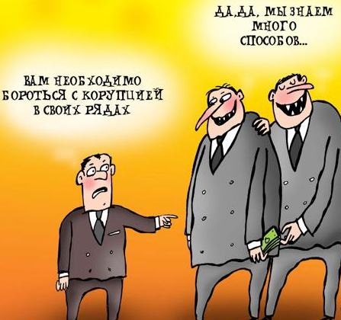
Четыре причины роста коррупции:
Возможности. Люди подвержены коррупции, когда система работает неэффективно и им необходимо найти способ достижения своих целей без учета существующего порядка и законов.
Низкая вероятность разоблачения. Отсутствие подотчетности является следствием прежде всего отсутствия транспарентности (например, государственные чиновники не информируют о том, что они делают, каким образом и почему, и не объясняют свои действия), а также слабой правоприменительной деятельностью (органы правопорядка не привлекают к ответственности имеющих властные полномочия лиц, которые злоупотребляют своими обязанностями).

Slide 5
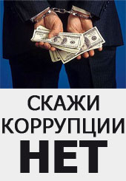
Плохая мотивация. Например, когда чиновник получает столько, что ему не хватает на жизнь, или когда у него отсутствует уверенность в завтрашнем дне, он дополняет свои доходы взятками.
В определенных ситуациях и обстоятельствах обычные люди перестают уважать закон. Они пытаются обойти законы правительства, которое они считают незаконным. Нищета или нехватка товаров (например, лекарств) также может побудить людей не соблюдать законы.
Поэтому когда возникает желание дать взятку чиновнику, чтобы получить нечто ценное лично для себя (например, провести телефон), следует иметь в виду, что дача взятки способствует росту коррупции в стране.
Борьба с коррупцией тесно связана с улучшением системы управления страной, т.е. с улучшением системы формирования правительства и руководства его деятельностью.

Slide 6

Что могу сделать я?
не давайте и не берите взятки;
старайтесь добиваться желаемых результатов
на основе личной добропорядочности;
предавайте гласности случаи коррупции.
Вы также можете:
вести работу с правительством своей страны с целью побудить его изменить существующую систему и создать законы, которые бы защищали активных граждан, выступающих против коррупции;
писать об известных вам случаях коррупции в местные газеты;
принимать участие в проводимых во всем мире многочисленных кампаниях по борьбе с коррупцией и в защиту благого правления.
Коррупция не исчезнет до тех пор,
пока мы не заставим ее исчезнуть.
Поступайте правильно:

Slide 7
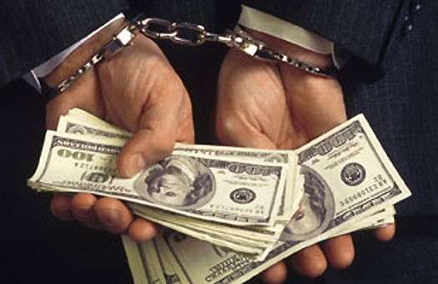
Что делает мировое сообщество?
Коррупция и благое правление — это то, что беспокоит всех членов мирового сообщества: доноров, неправительственные организации, правительства, а также граждан как в развивающихся, так и в развитых странах.
Ключевым аспектом борьбы с коррупцией является устранение четырех перечисленных выше причин, которые ее вызывают.
Некоторые методы борьбы с коррупцией, предлагаемые мировым сообществом,
заключаются в следующем:
оказание содействия странам, которые просят помощи в борьбе с коррупцией;
поддержка международных усилий по борьбе с коррупцией;
стремление предотвратить мошенничество и коррупцию в проектах, финансируемых донорами.
Борьба с коррупцией — один из важнейших аспектов, принимаемых во внимание Всемирным банком при решении вопроса о предоставлении кредита какой-либо стране.

Slide 8


